Slide 1


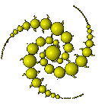

МОУ Рощинская СОШ «Образовательный центр»
Руководитель: учитель биологии Амбарян Гаяне Мирзоевна
Подготовил: ученик 10б класса Аюпов Евгений

Slide 2
СОДЕРЖАНИЕ:
  Понятие «селекции».
  Цели, задачи, направления селекции.
  Методы селекции:
а) искусственный отбор.
б) гибридизация:
- инбридинг
( близкородственное скрещивание);
- аутбридинг (межпородное скрещивание);
4. Вывод.
.

Slide 3
Что такое селекция
Слово "селекция" произошло от лат. "selectio", что в переводе обозначает "выбор, отбор".
Селекция — это наука о путях создания новых и улучшения уже существующих сортов культурных растений, пород домашних животных и штаммов микроорганизмов с ценными для практики признаками и свойствами
Это также и отрасль сельского хозяйства, занимающаяся выведением новых сортов и пород с нужными для человека свойствами: высокой продуктивностью, определенными качествами продукции, невосприимчивых к болезням, хорошо приспособленных к тем или иным условиям роста.
Селекция – искусственная эволюция, направляемая волей человека.
(По Н. И. Вавилову)

Slide 4

Возникновение селекции как науки связано с необходимостью решения такой глобальной, жизненно важной проблемы всего человечества, как продовольственная проблема. Для ее решения нужно не только постоянно совершенствовать традиционные методы ведения сельского хозяйства (интенсивная обработка почвы, внесение оптимальных доз минеральных и органических удобрений, осуществление комплекса мер по сохранению и повышению плодородия почв, и др.), но и использовать новые научные методы производства продуктов питания в условиях интенсивного земледелия.

Slide 5
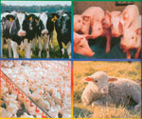
Задачи современной селекции вытекают из ее определения — это выведение новых и совершенствование уже существующих сортов растений, пород животных и штаммов микроорганизмов.
Сортом, породой и штаммом
называют устойчивую группу (популяцию) живых организмов, искусственно созданную человеком и имеющую определенные наследственные особенности. Все особи внутри породы, сорта и штамма имеют идентичные, наследственно закрепленные морфологические, физиолого-био-химические и хозяйственные признаки и свойства, а также однотипную реакцию на действие факторов внешней среды.

Slide 6

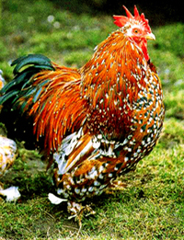
Цели и задачи селекции как науки обусловлены:
уровнем агротехники и зоотехники;
индустриализации растениеводства и животноводства.
Например, выведены породы кур, не снижающие продуктивности в условиях большой скученности животных на птицефабриках.
Для России очень важно создание сортов, продуктивных в условиях мороза без снега при ясной погоде, поздних заморозков и т. д.

Slide 7
Основными направлениями селекции являются:
высокая урожайность сортов растений, плодовитость и продуктивность пород животных
2) качество продукции (например, вкус, внешний вид, лежкость плодов и овощей, химический состав зерна — содержание белка, клейковины, незаменимых аминокислот и т. д.)
3)физиологические свойства (скороспелость, засухоустойчивость, устойчивость к болезням, вредителям и неблагоприятным климатическим условиям)
4) интенсивный путь развития (у растений — отзывчивость на удобрения, полив, а у животных — «оплата» корма и т. п.)

Slide 8


Селекция должна учитывать также:
и
потребности рынка сбыта сельскохозяйственной продукции;
удовлетворения запросов конкретных отраслей промышленного производства.
Другими словами, необходима специализированная селекция. Ярким примером селекции с учетом потребностей рынка служит пушное звероводство. Например, при выращивании таких ценных зверьков, как норка, выдра, лиса и др., отбираются животные с таким генотипом, который наиболее соответствует постоянно меняющейся моде в отношении окраски и оттенков меха.

Slide 9
Таким образом, развитие селекции должно быть основано на законах генетики как науки о наследственности и изменчивости, поскольку свойства живых организмов определяются их генотипом и подвержены наследственной и модификационной изменчивости. Именно генетика прокладывает пути эффективного управления наследственностью и изменчивостью организмов.

Slide 10
Вместе с тем селекция опирается и на достижения других наук:
систематики и географии растений и животных;
цитологии;
эмбриологии;
биологии индивидуального развития;
молекулярной биологии;
физиологии и биохимии.
Бурное развитие этих направлений естествознания открывает совершенно новые перспективы. Уже на сегодняшний день генетика вышла на уровень целенаправленного конструирования организмов с нужными признаками и свойствами.

Slide 11
Успех работы селекционера в значительной мере зависит от правильности выбора исходного материала (видов, сортов, пород) для селекции, изучения его происхождения и эволюции, использования в селекционном процессе организмов с ценными признаками и свойствами. Поиск нужных форм ведется с учетом всего мирового генофонда в определенной последовательности. Прежде всего используются местные формы с нужными признаками и свойствами, затем применяются методы интродукции и акклиматизации (т.е. привлекаются формы, произрастающие в других странах или в других климатических зонах) и, наконец, методы экспериментального мутагенеза и генетической инженерии.
.

Slide 12
В селекции животных по сравнению с селекцией растений есть ряд особенностей:
Во-первых, для животных характерно в основном половое размножение, поэтому любая порода является сложной гетерозиготной системой, и оценка генетических задатков качеств, которые у самцов фенотипически не проявляются (яйценоскость, жирномолочность), производится по потомству и родословной.
Во-вторых, у животных часто поздняя половозрелость, смена поколений происходит через несколько лет.
В-третьих, потомство у птиц и млекопитающих немногочисленное.

Slide 13

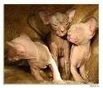
Основные методы селекции животных
Создание пород домашних животных стало практиковаться вслед за их приручением и одомашниванием, которое началось 10- 12 тыс. лет назад. Содержание в неволе снижает действие стабилизирующей формы естественного отбора. Различные формы искусственного отбора приводят к созданию многообразия пород домашних животных.

Slide 14
Основные методы селекции животных
1. Естественный отбор — процесс выживания особей с полезными в данных условиях среды наследственными изменениями и оставление ими потомства — главная движущая сила эволюции. Ненаправленный характер наследственных изменений, их разнообразие, преобладание вредных мутаций и направляющий характер естественного отбора — сохранение особей только с полезными в определенной среде наследственными изменениями.
Роль естественного отбора в создании новых сортов растений и пород животных — повышение их приспособленности к условиям среды.

Slide 15
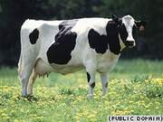
Основные методы селекции животных
2. Искусственный отбор — основной метод селекции, которая занимается выведением новых сортов растений и пород животных.
Искусственный отбор — сохранение человеком для последующего размножения особей с наследственными изменениями, интересующими селекционера.

Slide 16
Сравнение естественного и искусственного отбора
Сравниваемые признаки | Естественный обор | Искусственный отбор
1. Отбирающий фактор | Условия внешней среды | Человек
2. Результаты | Многообразие видов, их приспособленность к среде обитания | Многообразие сортов растений и пород животных их приспособленность к нуждам человека
3.Продолжите-льность действия | Постоянно, тысячелетия | Около 10 лет - время для выведения сорта или породы
4. Объект действия | Популяция | Отдельные особи или их группы
5. Место действия | Природные экосистемы | Научно-исследовательские учреждения (селекционные станции, племенные фермы)
6. Формы отбора | Движущий и стабилизирующий | Массовый и индивидуальный
7. Материалы для отбора | Наследственная изменчивость | Наследственная изменчивость

Slide 17
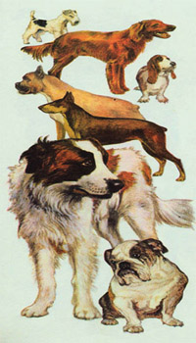
На примере собак можно проследить, как человек, используя принцип отбора, постепенно увеличивал разнообразие пород, выводя для специальных целей все новые и новые формы. Раскопки показывают, что на территории Европы 4 тысяч лет назад было только пять пород собак: одна, похожая на волка (будущая немецкая овчарка), другая, похожая на лайку, две разные породы терьеров ( норных охотничьих собак) и порода, из который потом получились гончие. Сейчас известно несколько десятков разных пород собак. Среди них есть декоративные (болонки, карликовые терьеры, пудели, шпицы, мопсы, пекинские и японские собаки и многие другие), охотничьи (разные породы гончих, борзых, много пород легавых, спаниели, несколько норных пород) и служебные (доги, овчарки, доберманы-пинчеры, боксеры, крупные терьеры, ездовые лайки и другие).
.

Slide 18
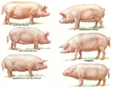
Основными методами селекции животных, как и растений, являются гибридизация и отбор. Различают те же методы скрещивания (гибридизация).
Инбридинг - близкородственное скрещивание.
Оно, как и растений приводит к депрессии (угнетению) жизнеспособности и других свойств.
Аутбридинг - неродственное скрещивание.
.

Slide 19
Гибридизация
.
Гибридизацией называют скрещивание организмов с различной наследственностью. В результате получают новый организм, сочетающий наследственные задатки родителей.
.
Гибридизацию применяют для получения ценных форм растений и животных. Скрещивание особей, принадлежащих к разным видам, называют отдаленной гибридизацией, а скрещивание подвидов, сортов растений или пород животных – внутривидовой

Slide 20
Процесс гибридизации, преимущественно естественной, наблюдали очень давно. Гибриды от скрещивания лошади с ослом (мул, лошак) существовали уже за 2000 лет до н.э. Искусственные гибриды (при скрещивании гвоздик) впервые получил английский садовод
Т. Фэрчайлд в 1717 году. Большое число опытов по гибридизации провел Чарльз Дарвин.
.

Slide 21
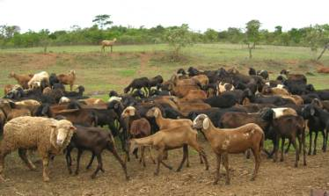
В зоотехнии различают:
собственно гибридизацию
и
межпородное скрещивание животных, потомство от которых называется помесным, помесями.
Помеси легко скрещиваются между собой и дают потомство.
.

Slide 22
Близкородсвенное скрещивание (инбридинг)
Используют для создания новой породы. Перед этим часто проводят близкородственное скрещивание (инбридинг): родителей скрещивают с потомством, братьев с сестрами, это помогает получить большее число особей, обладающих нужными свойствами. Инбридинг сопровождается жестким постоянным отбором, обычно получают несколько линий, затем производят скрещивание разных линий.
.

Slide 23
В селекции животных применяют метод неродственное скрещивание - аутбридинг:
внутрипородное разведение
Внутрипородное разведение направлено на сохранение и улучшение породы. Практически оно выражается в отборе лучших производителей, выбраковке особей, не отвечающих требованиям породы. В племенных хозяйствах ведутся племенные книги, отражающие родословную, экстерьер и продуктивность животных за много поколений.
.

Slide 24
Хорошим примером может служить выведенная академиком М.Ф.Ивановым порода свиней - украинская белая степная. При создании этой породы использовались свиноматки местных украинских свиней с небольшой массой и невысоким качеством мяса и сала, но хорошо приспособленных к местным условиям. Самцами- производителями были хряки белой английской породы. Гибридное потомство вновь было скрещено с английскими хряками, в нескольких поколениях применялся инбридинг, были созданы различные линии, при скрещивании которых получены родоначальники новой породы, которые по качеству мяса и массе не отличались от английской породы, а по выносливости – от украинских свиней.
.

Slide 25
· Отдаленная гибридизация
Отдаленная гибридизация, иными словами, межвидовое скрещивание, известна с древних времен. Чаще всего межвидовые гибриды стерильны, у них нарушается мейоз, что приводит к нарушению гаметогенеза. С глубокой древности человек использует гибрид кобылицы с ослом - мула, который отличается выносливостью и долгожительством. Но иногда гаметогенез у отдаленных гибридов протекает нормально, что позволяет получить новые породы животных. Примером являются архаромериносы, которые, как и архары, могут пастись высоко в горах и, подобно мериносам, дают хорошую шерсть. Получены плодовитые гибриды от скрещивания местного крупного рогатого скота с яками и зебу. При скрещивании белуги и стерляди получен плодовитый гибрид - бестер, хорька и норки – хонорик, продуктивен гибрид между карпом и карасем.
.

Slide 26
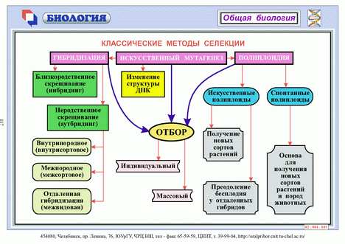


КЛАССИЧЕСКИЕ МЕТОДЫ СЕЛЕКЦИИ
.
ГИБРИДИЗАЦИЯ
ИСКУССТВЕННЫЙ МУТАГЕНЕЗ
ПОЛИПЛОДИЯ
Близкородсвенное скрещивание (инбридинг)
Изменение структуры ДНК
искусственные полиплоды
спонтанные
полиплоды
Неродсвенное скрещивание (аутбридинг)
ОТБОР
Получение новых сортов растений
Внутрипородное
(внутрисортовое)
Основа для получения новых сортов растений и пород животных
индивидуальный
Межпородное
(межсортовое)
Преодоления бесплодия у отдаленных гибридов
Отдаленная гибридизация (межвидовая)
массовый

Slide 27
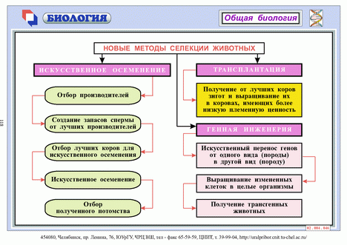
НОВЫЕ МЕТОДЫ СЕЛЕКЦИИ ЖИВОТНЫХ
.
ИСКУССТВЕННОЕ ОСЕМЕНЕНИЕ
ТРАНСПЛАНТАЦИЯ
Получение от лучших коров зигот и выращивание их в коровах, имеющих более низкую племенную ценность
Отбор производителей
Создание запасов спермы от лучших производителей
ГЕННАЯ ИНЖЕНЕНРИЯ
Отбор лучших коров для искусственного осеменения
Искусственный перенос генов от одного вида (породы) в другой вид (породу)
Искусственное осемение
Выращивание измененных клеток в целые организмы
Отбор полученного потомства
Получение трансгенных животных

Slide 28
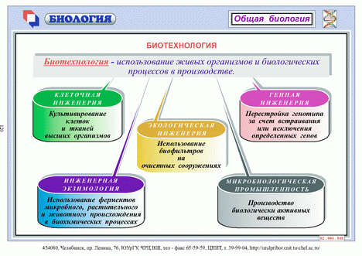
БИОТЕХНОЛОГИЯ
Биотехнология – использование живых организмов и биологических процессов в производстве
.
Клеточная
инженерия
Генная
инженерия
Культивирование клеток и тканей высших организмов
Перестройка генотипа за счет встраивания или исключения определенных генов
Экологическая
инженерия
Использование биофильтров на очистных сооружениях
Микробиологическая промышленность
Инженерная экзимология
Использование ферментов микробного, растительного и животного происхождения в биохимических процессах
Производство биологически активных веществ

Slide 29
Вывод:
Селекция высокопродуктивных форм живых организмов является самым эффективным и наиболее экономически выгодным способом повышения продуктивности сельского хозяйства.
В некоторых случаях селекция буквально достигла предела: есть породы кур, несущие яйца практически каждый день.
Дальнейшая селекция идет в направлении «наивысшей оплаты корма», т.е. создания пород, дающих наибольший выход продукции при наименьших затратах корма.

Slide 30
Благодаря работам советских селекционеров в животноводстве выведены ценные высокопродуктивные породы крупного рогатого скота - костромская, казахская белоголовая; овец - асканийская, красноярская, казахский архаромеринос и др.
С помощью селекции получены каракульские овцы, дающие шкурки различной окраски.
В птицеводстве созданы линии, используемые для получения скороспелых гибридов мясного (бройлеры) и яичного направлений.
Усиливаются работы по селекции новых видов и пород животных, отвечающих требованиям индустриальных технологий животноводства.
Совершенствуются племенные и продуктивные качества скота и птицы.
.

Slide 31
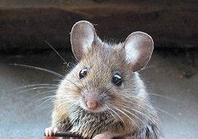
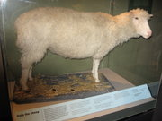
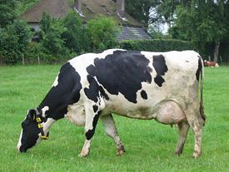
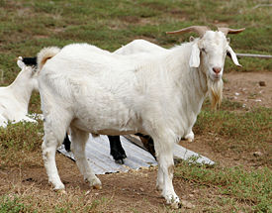
Клонированные животные
.
1996 год. Овечка Долли
1997 год. Первая мышь
1998 год. Первая корова
1999 год. Первый козел

Slide 32
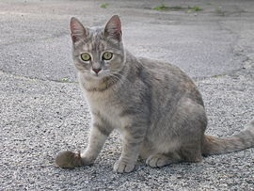
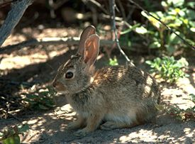

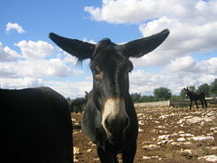
Клонированные животные
2001 год. Первая кошка
2002 год. Первый кролик
2004 год. Первый опыт клонирования с коммерческими целями (кошки )
2003 год. Первый мул (олень, бык)

Slide 33
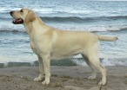
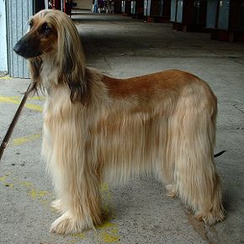
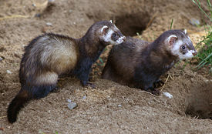
Клонированные животные
2006 год. Первый хорек
2005 год. Первая собака (афганская борзая по кличке Снуппи)
2008 год. Вторая собака
(лабрадор по кличке Чейс).
Клонирована
по государственному заказу.

Slide 34




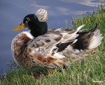

Эти забавные животные

Slide 35
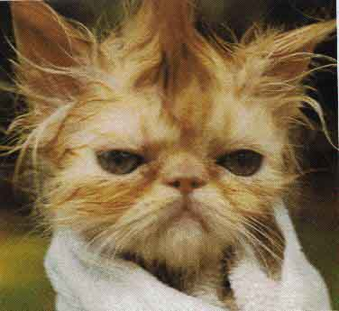
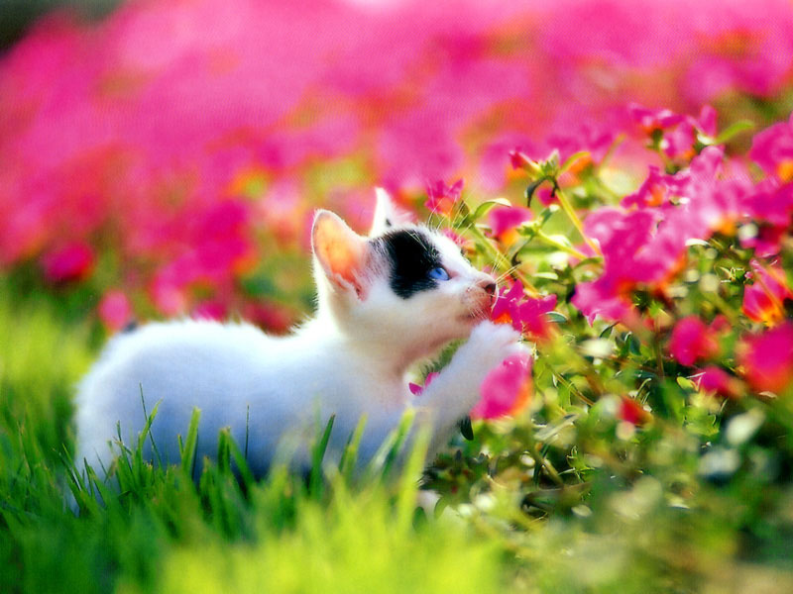
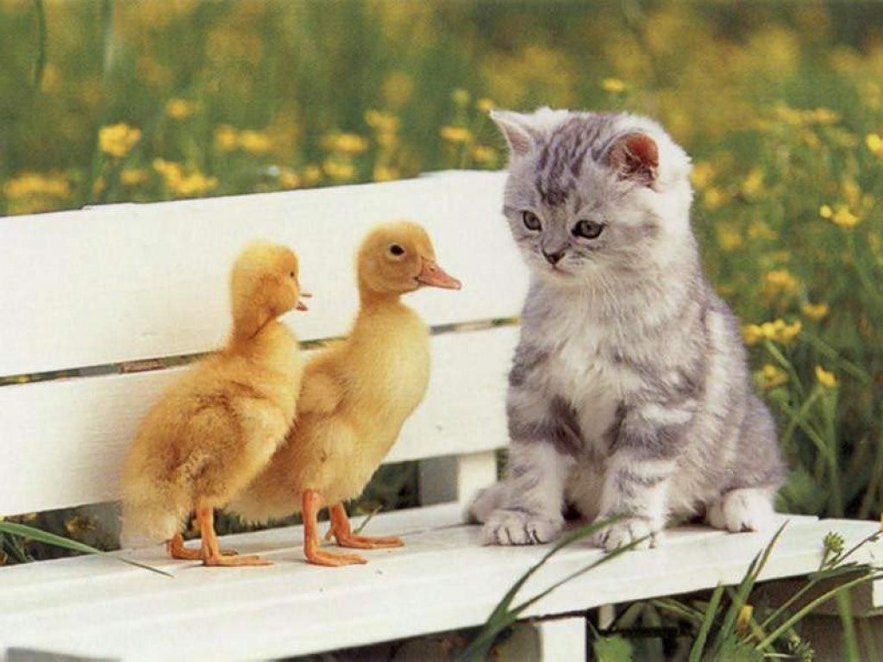
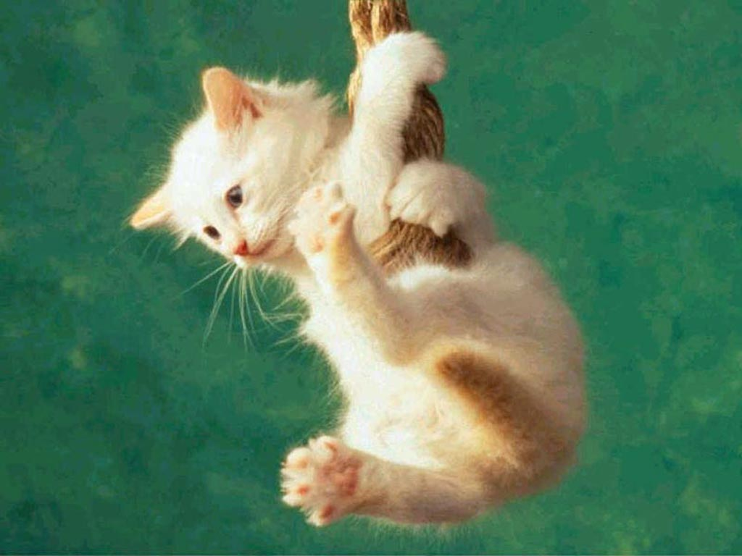
Эти забавные животные

Slide 36
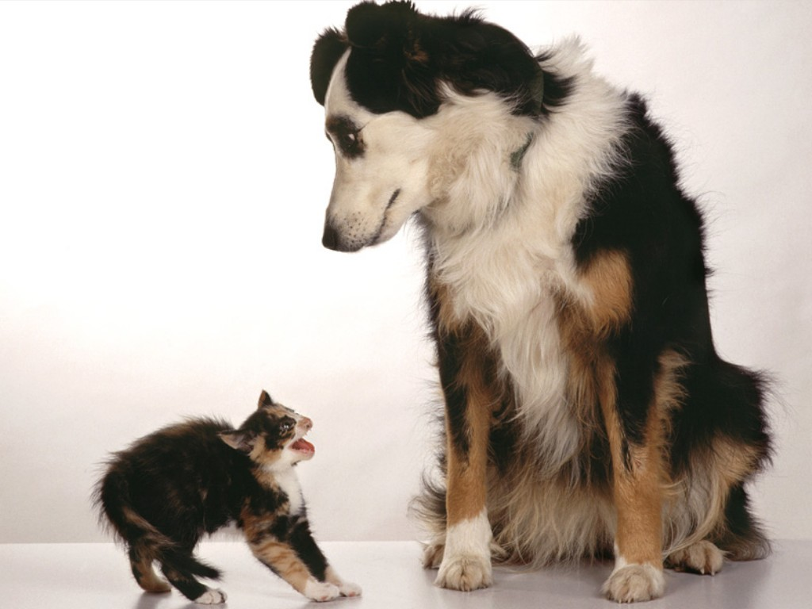
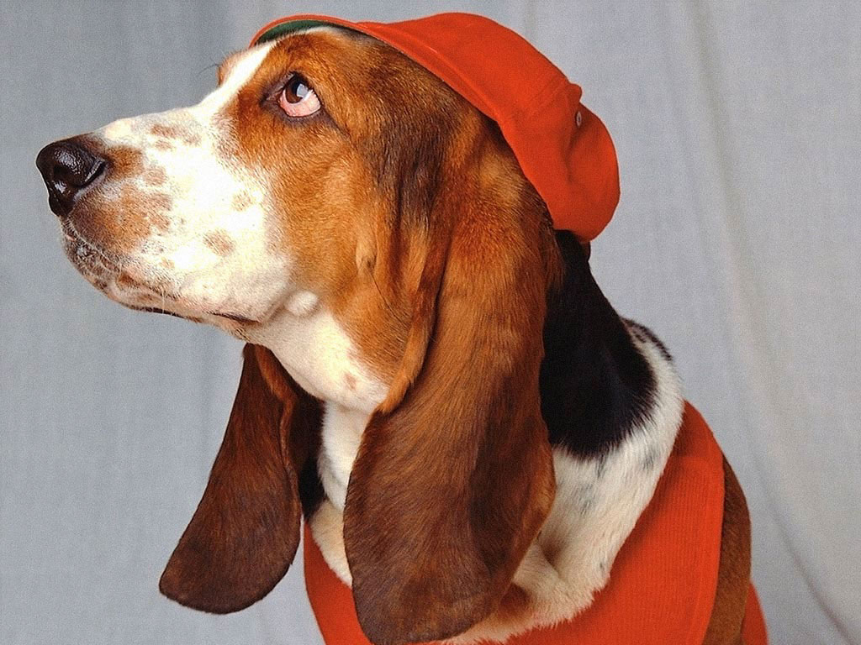
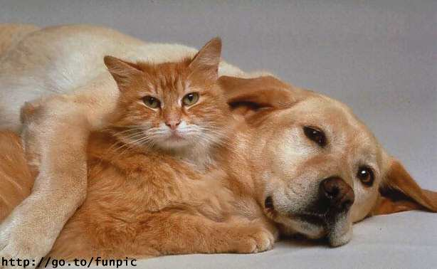
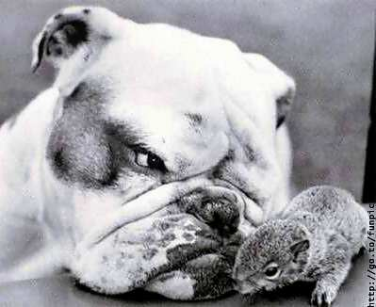
Эти забавные животные

Slide 37
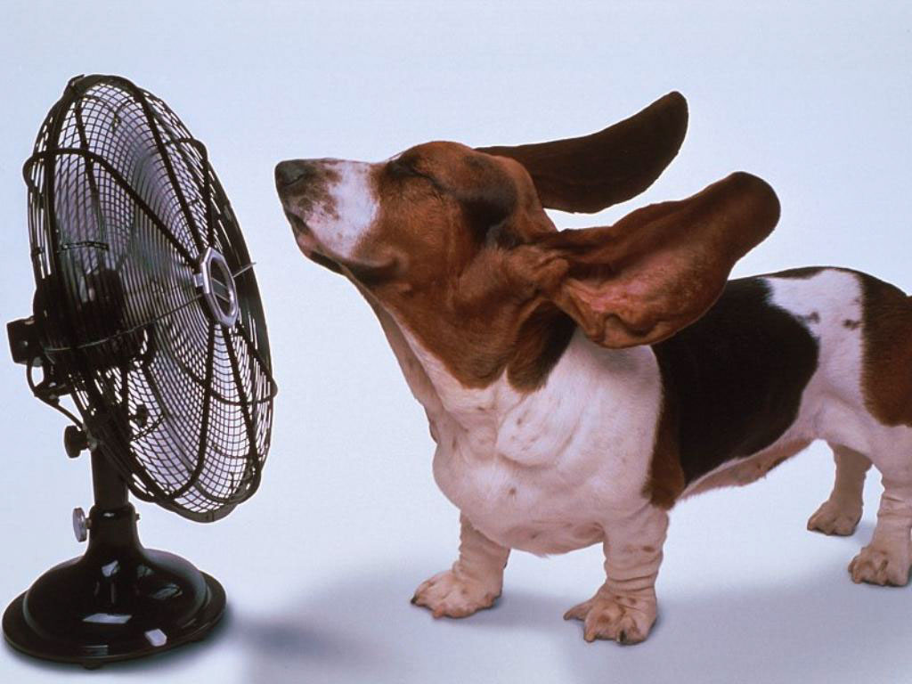
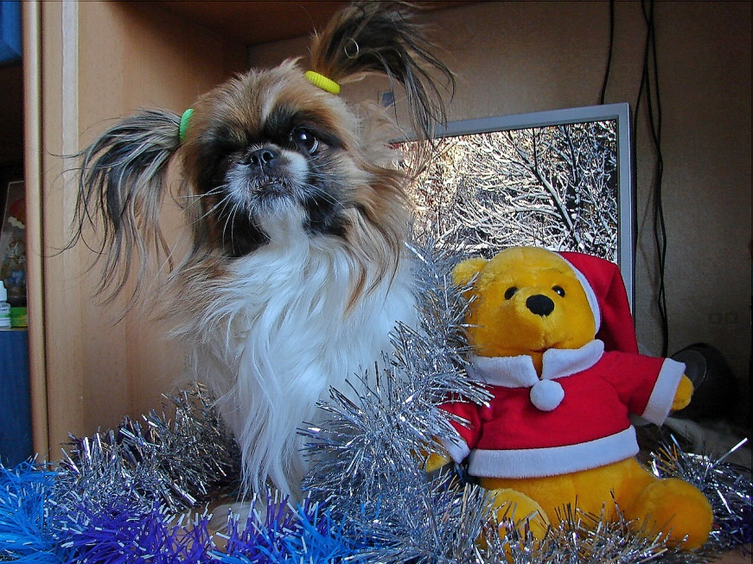
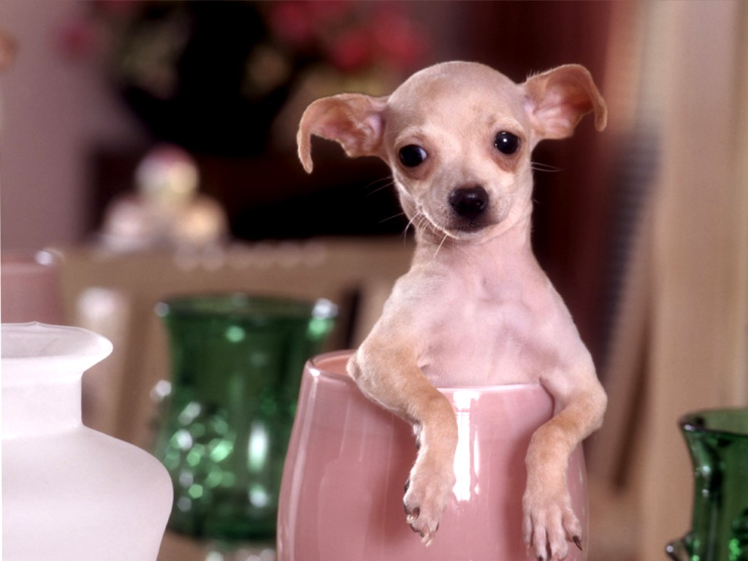
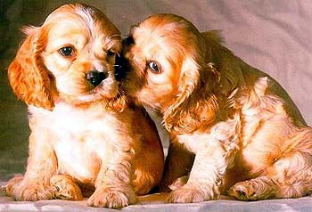
Эти забавные животные

Slide 38
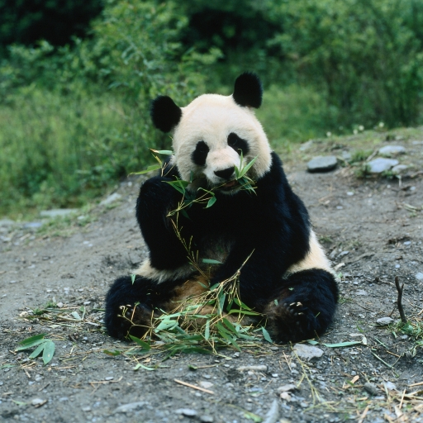
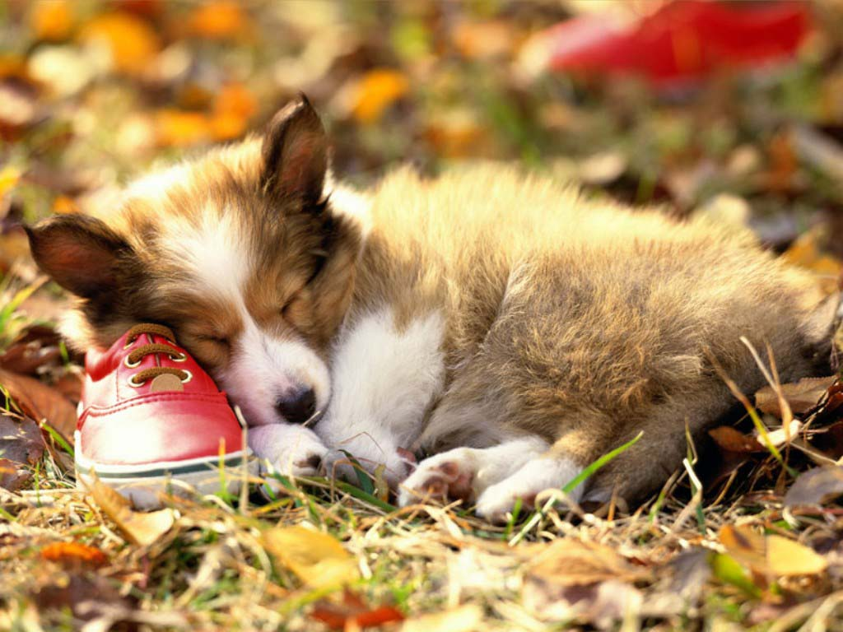
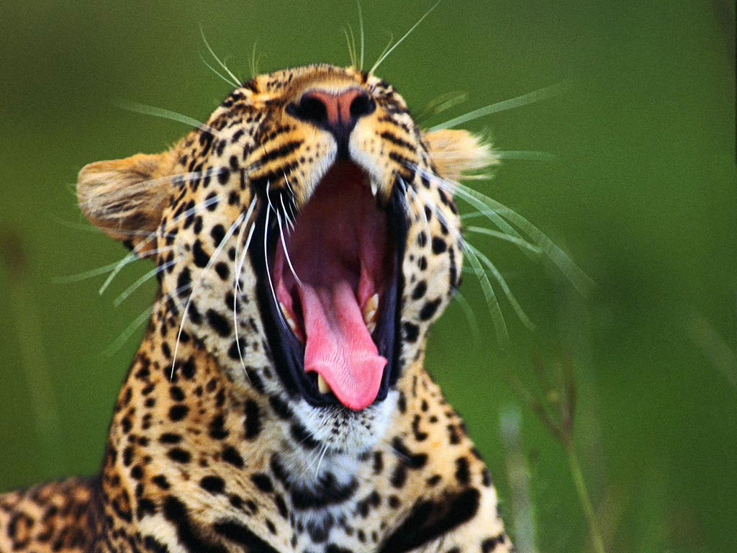
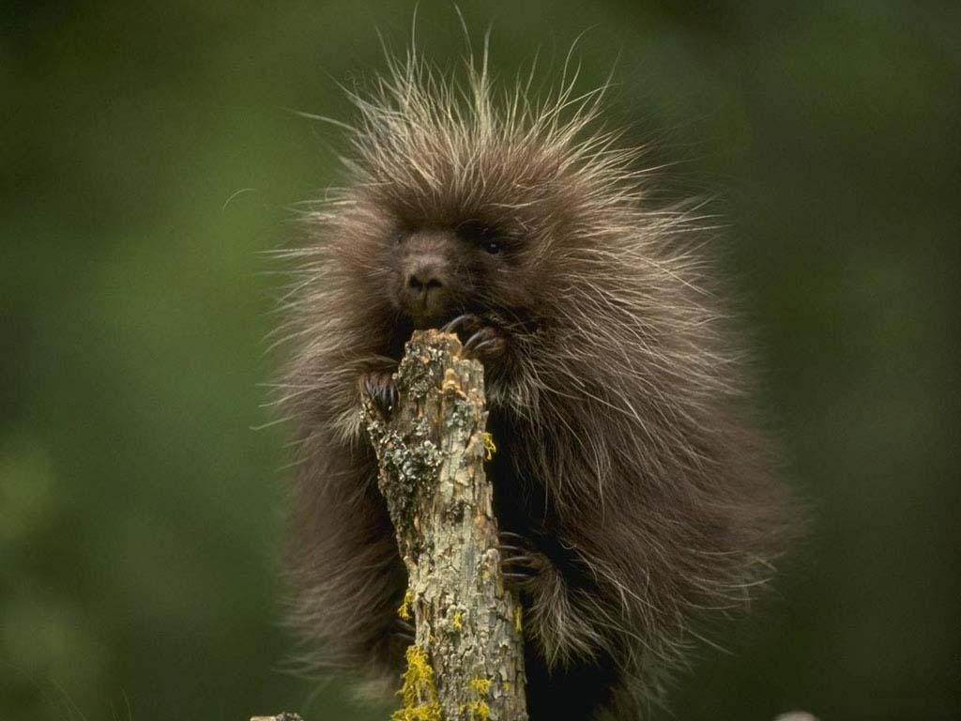
Эти забавные животные

Slide 39
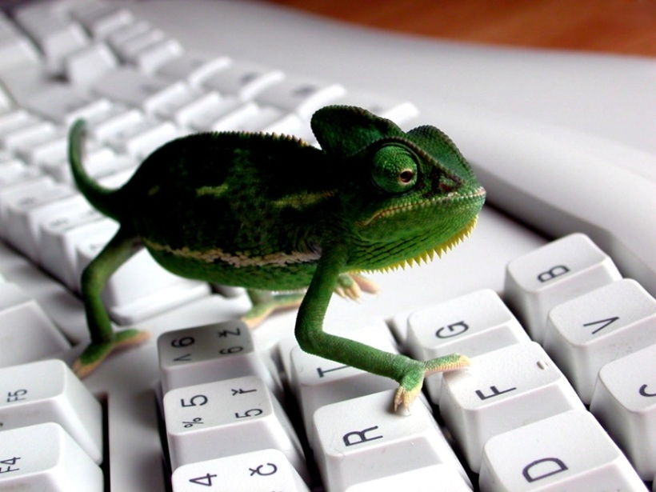
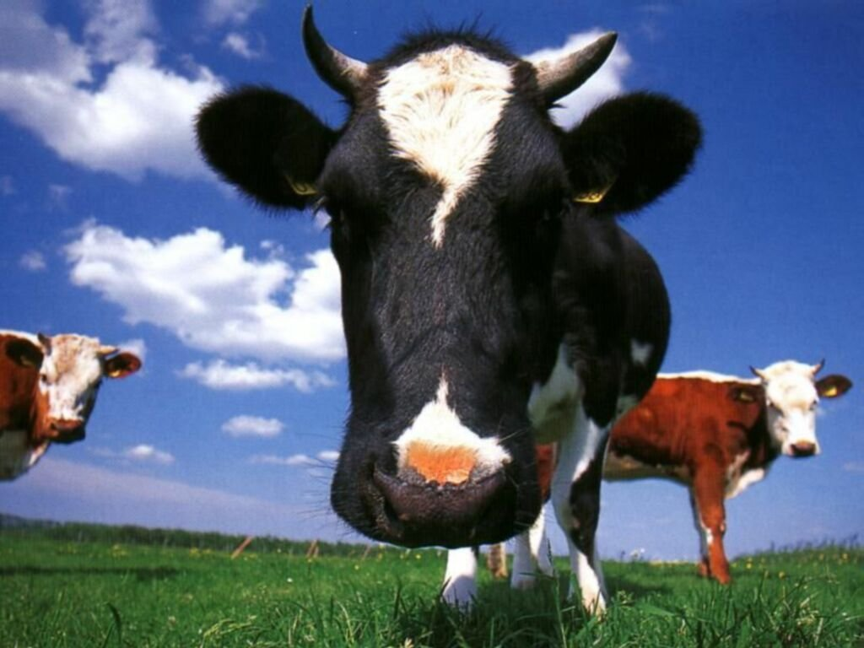
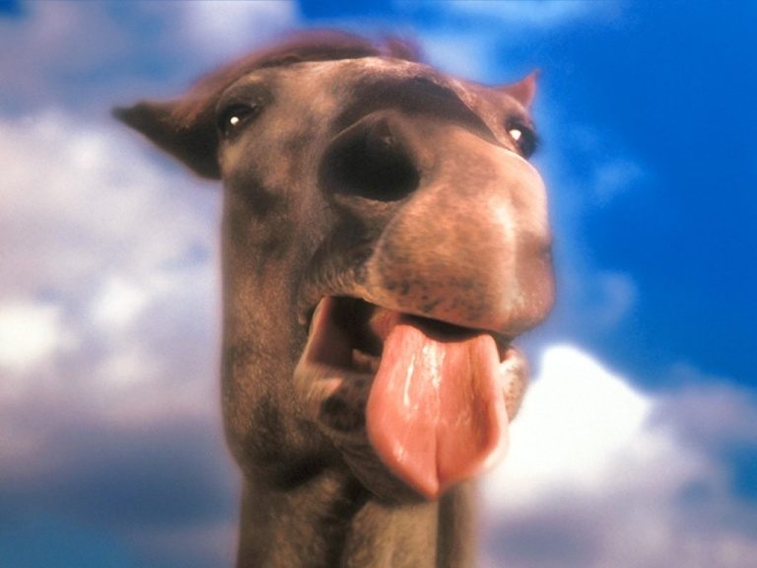
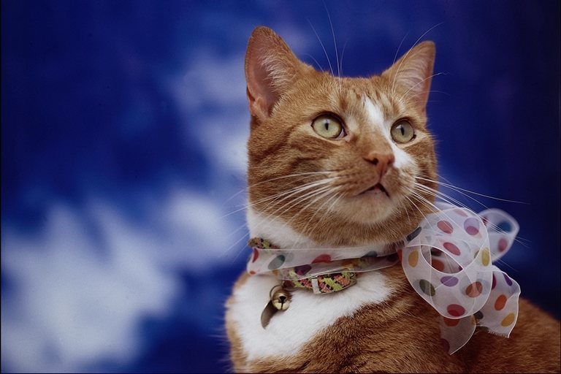
Эти забавные животные

Slide 40
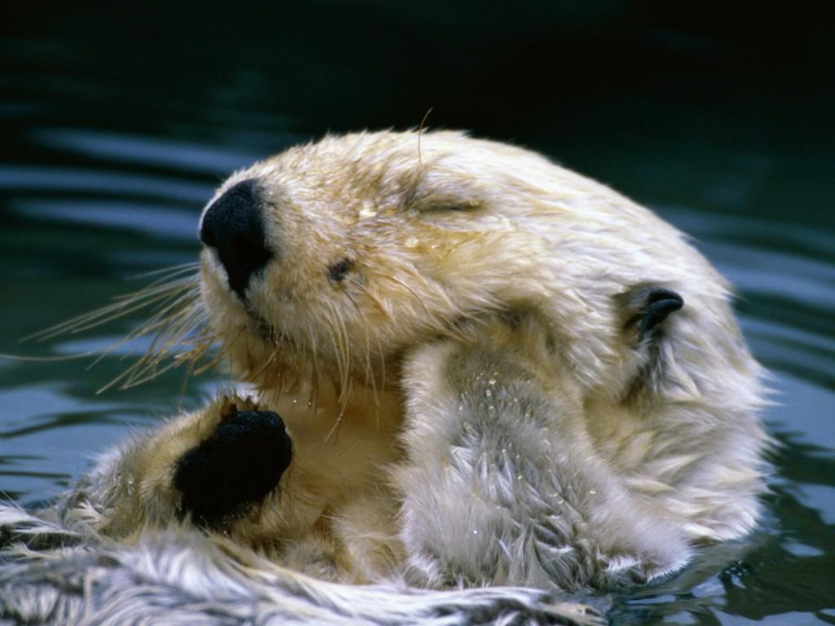
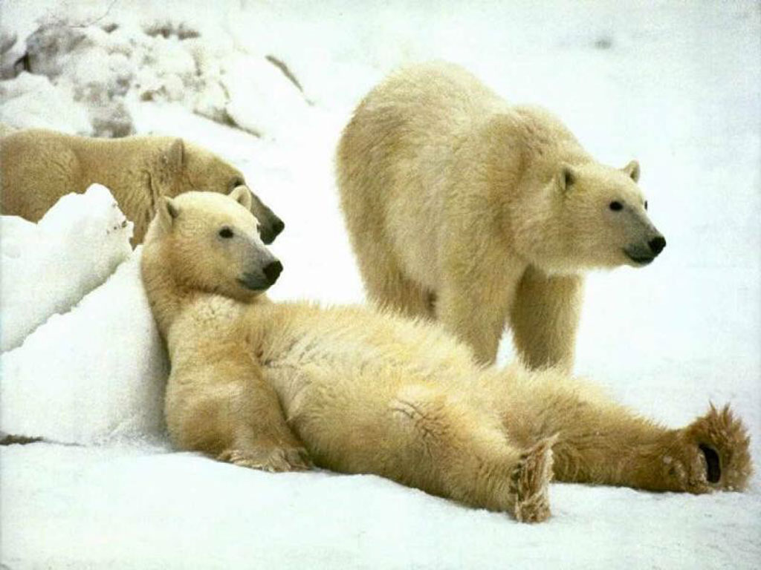
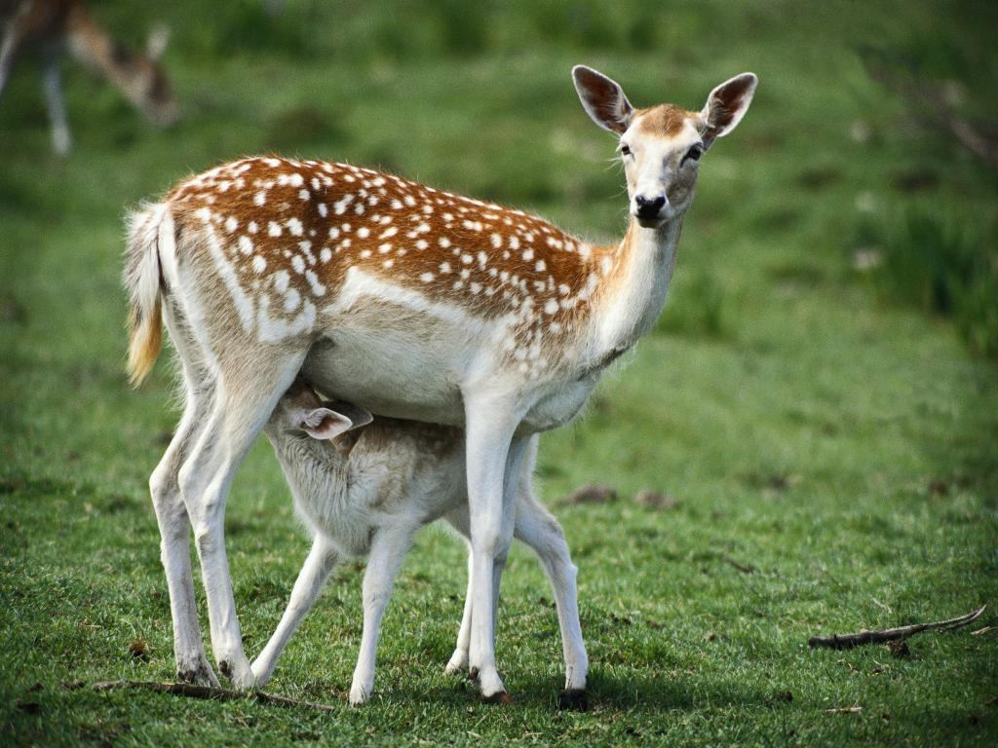
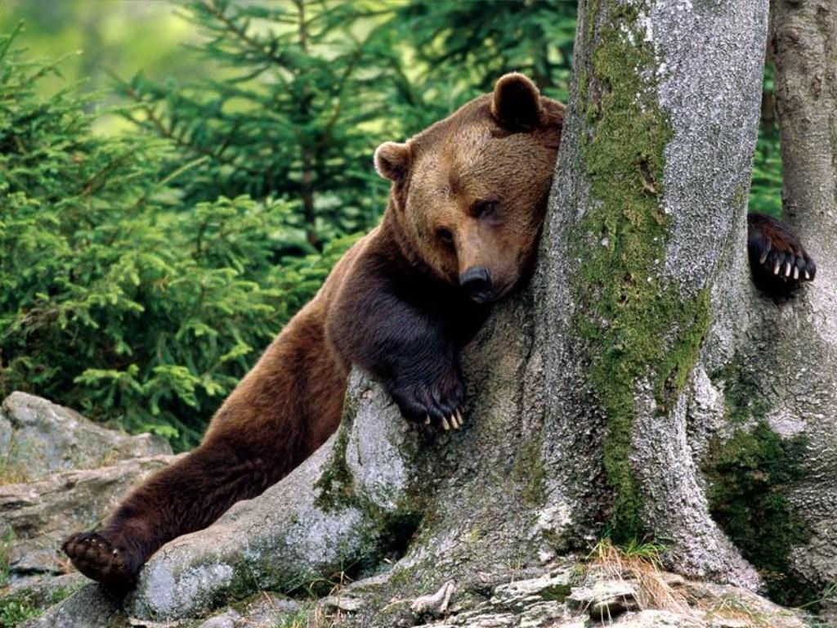
Эти забавные животные

Slide 41
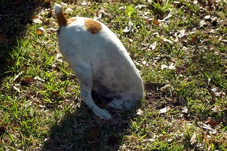
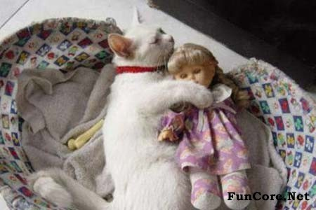
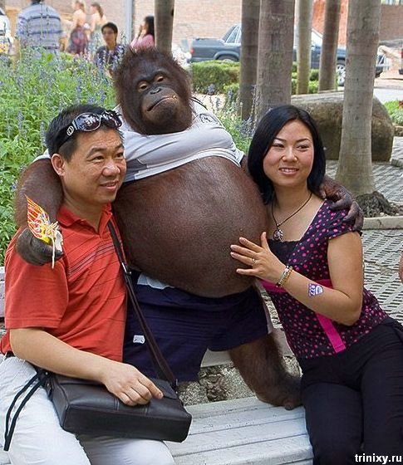
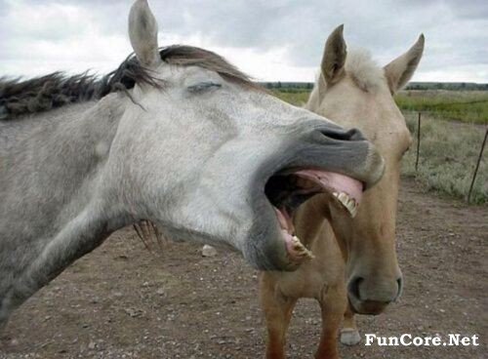
Эти забавные животные

Slide 42




Эти забавные животные

Slide 43
Генетике принадлежит определяющая роль в решении практически всех селекционных задач. Она помогает рационально, на основе законов наследственности и изменчивости, планировать селекционный процесс с учетом особенностей наследования каждого конкретного признака. Достижения генетики, закон гомологических рядов наследственной изменчивости, применение тестов для ранней диагностики селекционной перспективности исходного материала, разработка методов экспериментального мутагенеза и отдаленной гибридизации в сочетании с полиплои-дизацией, поиск методов управления процессами рекомбинации и эффективного отбора наиболее ценных генотипов с нужным комплексом признаком и свойств дали возможность расширить источники исходного материала для селекции. Кроме того, широкое использование в последние годы методов биотехнологии, культуры клеток и тканей позволили значительно ускорить селекционный процесс и поставить его на качественно новую основу. Этот далеко не полный перечень вклада генетики в селекцию дает представление о том, что современная селекция немыслима без использования достижений генетики.
.

Slide 44
Испытание по потомству
проводят для отбора самцов, у которых не проявляются некоторые качества (молочность и жирномолочность быков, яйценоскость петухов). Для этого производителей-самцов скрещивают с разными самками и оценивают продуктивность и другие качества дочерей, сравнивая их с материнскими и со среднепородными.
Искусственное осеменение
Используют для получения потомства от лучших самцов-производителей. Этот метод легко применять, так как половые клетки можно хранить при температуре жидкого азота сколь угодно долго.
.

Slide 45

Гормональная суперовуляция и трансплантация.
С помощью нее у выдающихся коров можно забирать десятки эмбрионов в год, а затем имплантировать их в других коров, эмбрионы также могут храниться при температуре жидкого азота. Это дает возможность увеличить в несколько раз число потомков от выдающихся производителей.
.

Slide 46
.
Использование эффекта гетерозиса
также характерно для селекции животных, как и для растений. Часто при межпородном скрещивании в первом поколении проявляется эффект гетерозиса, гетерозисные животные отличаются скороспелостью и повышенной мясной продуктивностью. Например, при скрещивании двух мясных пород кур получают гетерозисных бройлерных кур.

